Slide 1
Praktische Handlungsanweisungen zur Förderung der Selbstregulation im Fachunterricht
Hinweis zur Benutzung des Dokuments
Nutzt dieses Dokument im Präsentationsmodus von Powerpoint, um die Verlinkungen nutzen zu können
Nutzt die Übersichtsfolie (Folie 2) als Navigationsseite
Die Übersichtsfolie liefert konkrete Umsetzungsmöglichkeiten, um die Selbstregulation im Unterricht zu fördern
Die blau unterlegten Begriffe sind Verlinkungen innerhalb des Dokuments, um mehr zu erfahren
Klickt auf den verlinkten Seiten unten rechts auf den blauen Button, um auf die Übersichtsseite zurückzukehren (klappt nur im Präsentationsmodus)

Slide 2
Übersichtsfolie: Hilfen zur Förderung der Selbstregulation im Fachunterricht
Klicken Sie auf die Verlinkungen, um mehr zu erfahren
Nutzen Sie einen solchen Bogen, um die Selbststeuerung der SuS im Rahmen der Unterrichtsplanung einzuschätzen
Ziele setzen:
Nutzen Sie ritualisierend das „Ziel setzen“-Symbol des SRL-Plakats (meist nach der Erarbeitung der Problemstellung)
Üben Sie das Formulieren von Zielen auch in Wochenplänen mit dem Schulplaner
Geben Sie den SuS die folgenden Formulierungshilfen an die Hand
 | Die Schüler können, … | hohe Selbststeuerung | mittlere Selbststeuerung | geringe Selbststeuerung
Ziele setzen | sich Lernziele selbst setzen.
 | ihre Ziele strukturieren.
 | realistische Etappen und Schritte festlegen.
Lernen planen | die Aufgabenanforderung antizipieren.
 | die Ressource Zeit richtig einschätzen.
 | die Reihenfolge der Aufgaben entsprechend auswählen.
Lernen realisieren | Lern- und Arbeitstechniken selbstständig anwenden.
 | eigene Schwierigkeiten erkennen und auf Hilfen zurückgreifen.
 | ihre Lernmotivation aufrecht erhalten.
Lernen reflektieren | ihre Lernergebnisse zu überprüfen.
 | ihre Lernergebnisse einzuschätzen und zur Weiterarbeit zu nutzen.
 | ihren Lernprozess zu reflektieren.
Lernen planen:
Geben Sie den SuS vor Arbeitsphasen etwas Zeit, um die folgenden Fragen für sich zu klären (Fragen z.B. über Beamer zeigen):
Was ist genau meine Aufgabe? → Einübung von Operatoren
Was benötige ich, um die Aufgabe erfolgreich abzuschließen?
Welche Schritte plane ich zur Erreichung meines Ziels?
Wie lange plane ich für bestimmte Schritte ein?
Lernen realisieren:
Lassen Sie die SuS vor dem Lernen ihre Motivation einschätzen und nutzen Sie ggf. die Motivationsstrategien auf dem Plakat
Hängen Sie gängige fachspezifische Lernstrategien im Raum aus, die immer wieder benutzt werden, damit sich SuS selbständig Hilfe holen können (üben Sie das auch ein)
Nutzen sie fachspezifische Hilfssysteme, betonen Sie, dass die Benutzung von Hilfesystemen nicht negativ gewertet wird
Lernen reflektieren:
Lassen Sie die SuS anhand eines Kriterienbogens selbständig überprüfen, ob sie die Kriterien des Lernproduktes erfüllt haben. Geben Sie ggf. Tipps, lassen Sie selbständige Nachbesserung zu.
Lassen Sie die SuS ihre Selbstlernkompetenz (Lernprozess) anhand des Reflexionsbogens zum Lernprozess einschätzen
Lassen Sie die SuS anhand der Reflexionsfragen zum Lernprozess notieren, was sie sich für ihr nächstes Projekt vornehmen
Organisieren Sie diese Reflexionsfragebögen idealerweise in einem Portfolio „Mein Lernprozess“

Slide 3
Zurück zur Übersichtsfolie (hier klicken)

Slide 4
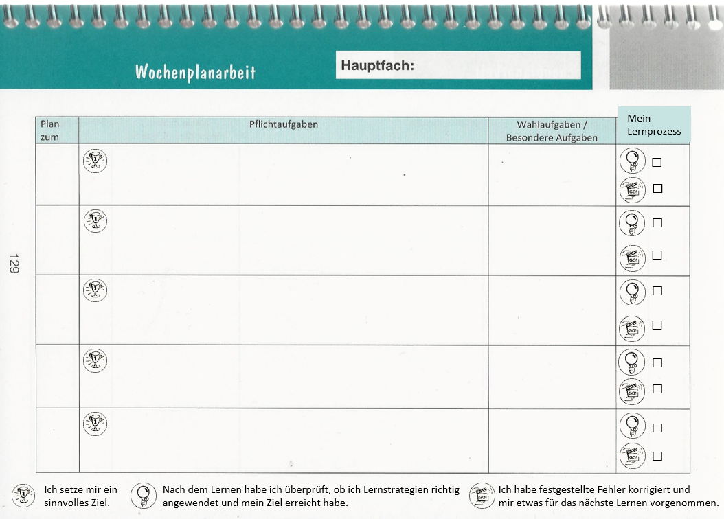
Einsatz des Schulplaners
Nutzen Sie die Wochenplanseiten und die Icons des SRL, um Selbststeuerungsphasen einzuüben.
Lassen Sie die SuS ab und an dafür zu Hause vor Beginn der Erarbeitung konkrete Ziele in ihrem Heft formulieren. Diese können inhaltlich sein „ich möchte … besser verstehen“ oder auch methodisch „ich möchte meine Konzentration verbessern, indem ich mein Handy für die Zeit der Hausaufgabe in einen anderen Raum lege, um nicht abgelenkt zu sein“
Lassen Sie die SuS auch überprüfen, ob sie ihre Ziele erreicht haben. Sie sollen auch notieren, warum sie ggf. die Ziele nicht erreicht haben und sich etwas vornehmen (s. auch Reflexionsbogen)
Zurück zur Übersichtsfolie (hier klicken)

Slide 5
Einübung Ziele setzen
Ein gutes Ziel enthält folgende Aspekte:
Einen möglichst konkreten Inhalt: Was will ich genau in der Stunde / in den kommenden Doppelstunden erreichen?
Eine Zeitangabe: Wann will ich mein Ziel erreicht haben?
Mein Ziel muss realistisch und überprüfbar sein
Mein Ziel sollte inhaltlich sein, ich kann mit aber auch zusätzlich Ziele setzen, die mein Lernverhalten betreffen (z.B. die Lesestrategie richtig anwenden oder mich mindestens dreimal melden)
Formulierungshilfen:
- In der heutigen Stunde möchte ich erreichen, dass …
In der letzten Stunde ist mir aufgefallen, dass ich … noch nicht kann. Deshalb setze ich mir für die ersten 20
Minuten das Ziel…
Mein heutiges Ziel ist es …
Ich möchte mich heute im Bereich … verbessern, indem ich …
Zurück zur Übersichtsfolie (hier klicken)

Slide 6
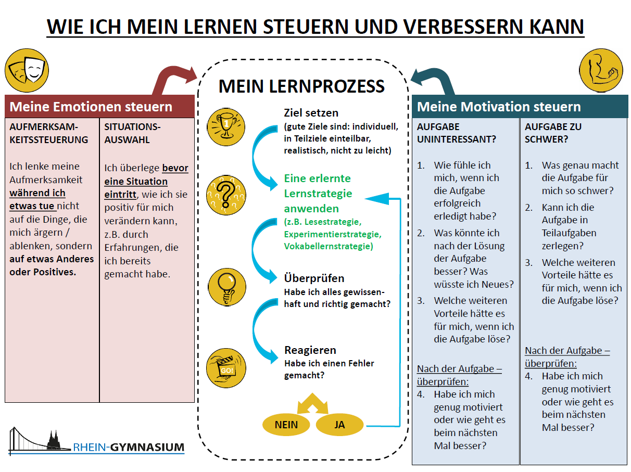
Motivation steigern
Aufgabe uninteressant:
Im Rahmen des SRL-Faches haben die
SuS gelernt, sich mit den auf dem Plakat
befindlichen Fragen selber zu motivieren.
Stellen Sie unmotivierten Schülern solche
Fragen oder weisen Sie sie darauf hin, diese
Fragen im Kopf einmal durchzugehen. Das Plakat befindet sich auch im Schulplaner!
Aufgabe zu schwer:
SuS sollen bei Unklarheiten nicht sofort
Fragen stellen. Lassen Sie die SuS genau
formulieren, was ihnen nicht gelingt. Üben Sie Operatoren und das richtige Lesen von
Aufgabenstellungen ein (z.B. markieren der Operatoren). In vielen Aufgaben
können SuS die Gesamtaufgabe in
Teilaufgaben zerlegen. Nach den ersten
erfolgreichen Teilaufgaben / Schritten sind die SuS meist motiviert weiterzuarbeiten.
Zurück zur Übersichtsfolie (hier klicken)

Slide 7
Hilfssysteme
Hilfssysteme können ja nach Fach sehr unterschiedlich gestaltet sein, sie dienen jedoch der Individualisierung und auch der Selbstregulation, weil SuS selber entscheiden können, wann und ich welchem Maße sie Hilfen nutzen.
Beispiele für Hilfssysteme sind:
Spickzettel in Sprachen (Sprechkompetenz)
Formulierungshilfen bzgl. der Formulierung von Urteilen (Sprachsensibler Unterricht)
fettgedruckte Schlüsselbegriffe
Strukturierungshilfen von Concept-Maps / Mindmaps
Reduzierte Legenden einer Karte
Im Raum ausgehängte, bereits thematisierte Methodenblätter zu Fachmethoden
…
Zurück zur Übersichtsfolie (hier klicken)

Slide 8
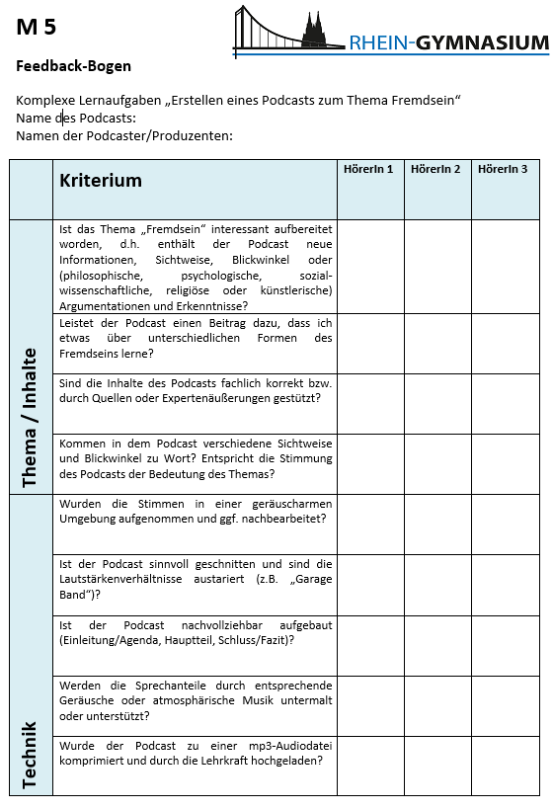
Kriterienbögen zum Lernprodukt
Den SuS sollten die Kriterien für ein gutes Lernprodukt vor der Erarbeitung bekannt sein. Somit sollte man den Kriterienbogen bereits vor der Erarbeitungsphase aushändigen. Dieser dient in der Überprüfen-Phase dann als Diagnose-Instrument. ​
Die SuS können so Fehler bezüglich ihres Lernproduktes ggf. selbständig aufdecken und korrigieren. ​
​
Gleichzeitig kann er – wie im nebenstehenden Beispiel gezeigt – auch als Feedback-Instrument in kooperativen Unterrichtsarrangements Anwendung finden. ​
Zurück zur Übersichtsfolie (hier klicken)

Slide 9
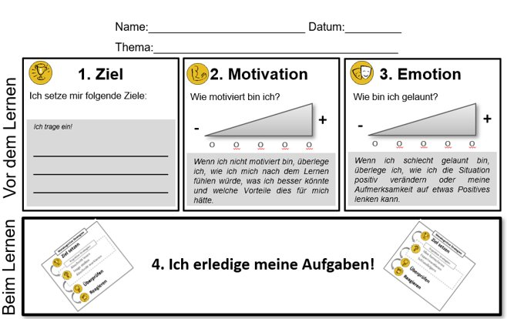
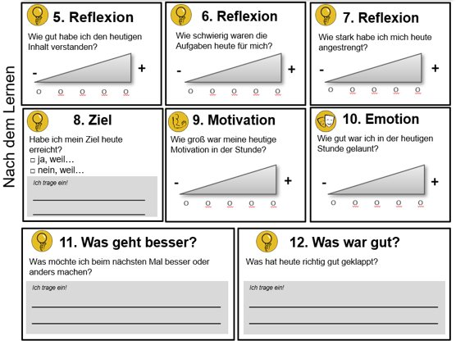
Reflexionsbogen zum Lernprozess (Beispiel)
Zurück zur Übersichtsfolie (hier klicken)
Dieser Reflexionsbogen befindet sich ebenfalls in dem Moodle-Ordner
"Selbstregulation und Selbständigkeit" als veränderliches .pptx-Dokument.

Slide 10
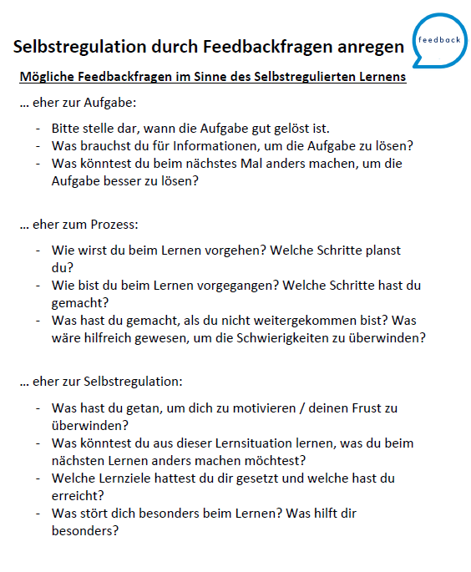
Reflexionsfragen zum Lernprozess (Plenum)
Gezieltes Lehrer-Feedback hinsichtlich des Lernprozesses (also nicht nur bzgl. des Lernproduktes) ist einer der Lernwirksamsten Faktoren in der Hattie-Studie.
Am Ende einer Unterrichtseinheit können kurze Reflexionsphasen im Plenum auch anhand der nebenstehenden Fragen initiiert werden. Wichtig ist, dass die SuS diese Phasen in Einzelarbeit vornehmen und sich die wesentlichsten Aspekte notieren (ggf. in einem Lerntagebuch oder einem separaten Bereich in ihrem Heft).
Zurück zur Übersichtsfolie (hier klicken)

